Slide 1
Antiikin aika
(800 eKr. – 400 jKr.)
Kreikka ja Rooma

Slide 2
Vielä korkeakulttuureista
Ihmiset elivät savitaloissa
Viljanviljelyn ohella harjoitettiin puutarhanhoitoa
Kaupunkimainen asutus levitti tauteja – ajan myötä immuniteetti
Naisen paikaksi koti

Slide 3
Välimeren merkitys
Jos hallitsit antiikin aikana merta – hallitsit myös kauppaa (VILJA), tieto ja tuotteet levisivät
Luontoa käytettiin hyväksi; esim. Kreikassa puita hakattiin laivoihin → metsiä raivattiin pelloiksi → Eläimet laidunsivat ja pilasivat uuden kasvuston – eroosio.
► Kreikkalaiset sopeutuivat ja viljelivät enemmän oliivia ja viiniköynnöstä
Roomalaiset hakkasivat myös metsiä ja aiheuttivat eroosiota. Puuta kuljetettiin maahan kaikkialta valtavia määriä, myös maanviljely kärsi ja sitä laiminlyötiin
→ Rooman suuruuden aikaan Välimerestä tuli roomalaisten sisämeri

Slide 4
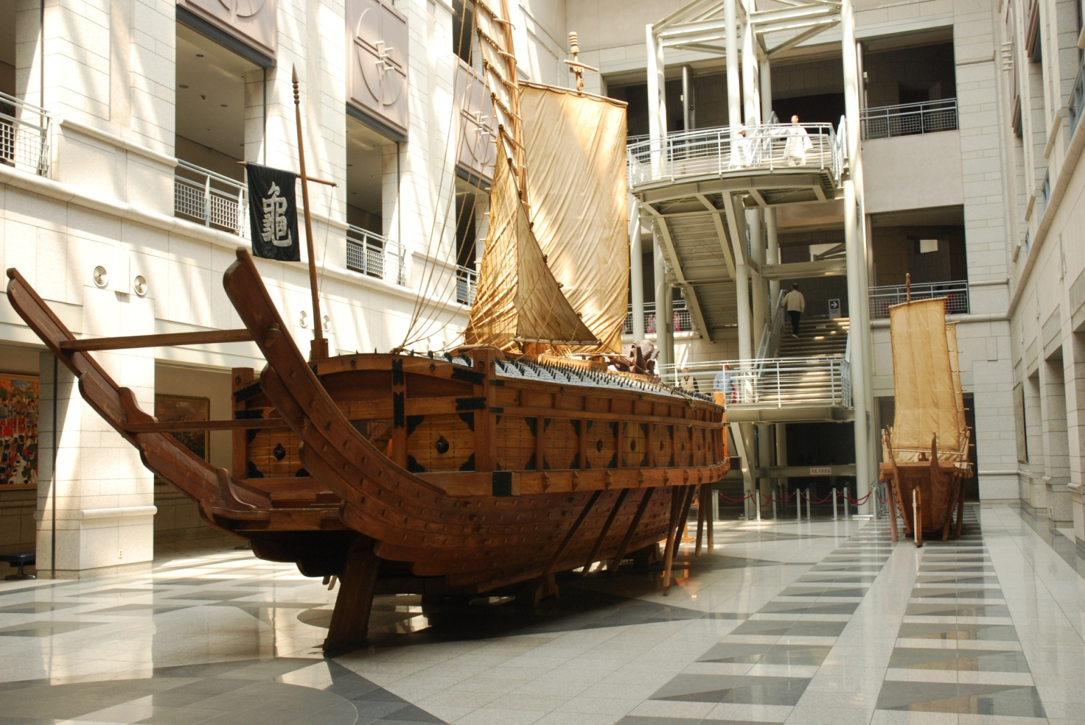

Slide 5
Kreikka
Kreikka koostui pienistä kaupunkivaltioista eli poliksista – merkittävin Ateena, lisäksi siirtokuntia perustettiin Välimeren rannoille
Kaupunkivaltiot kävivät keskenään jatkuvia sotia
Persialaissodissa tehtiin yhteistyötä idän uhkaa vastaan
Sparta kukisti ns. Peloponnesolaissodissa Ateenan (431-404eKr.)
Niin Kreikan kuin Roomankin taloudellinen ja kulttuurillinen kehitys perustui pitkälti orjuuteen. Rooman valtakauden pitkittyessä orjien asema hieman parani

Slide 6
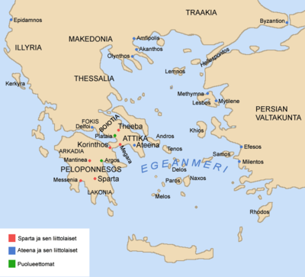
Peloponnesolaissodat

Slide 7
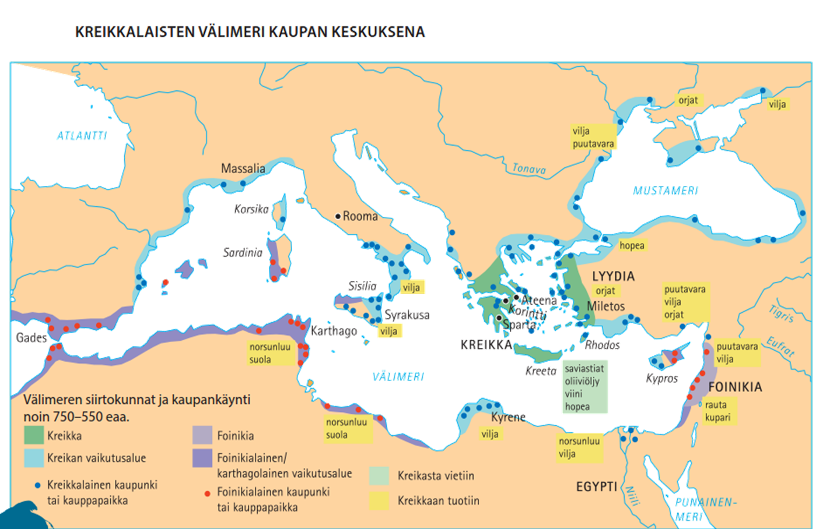

Slide 8
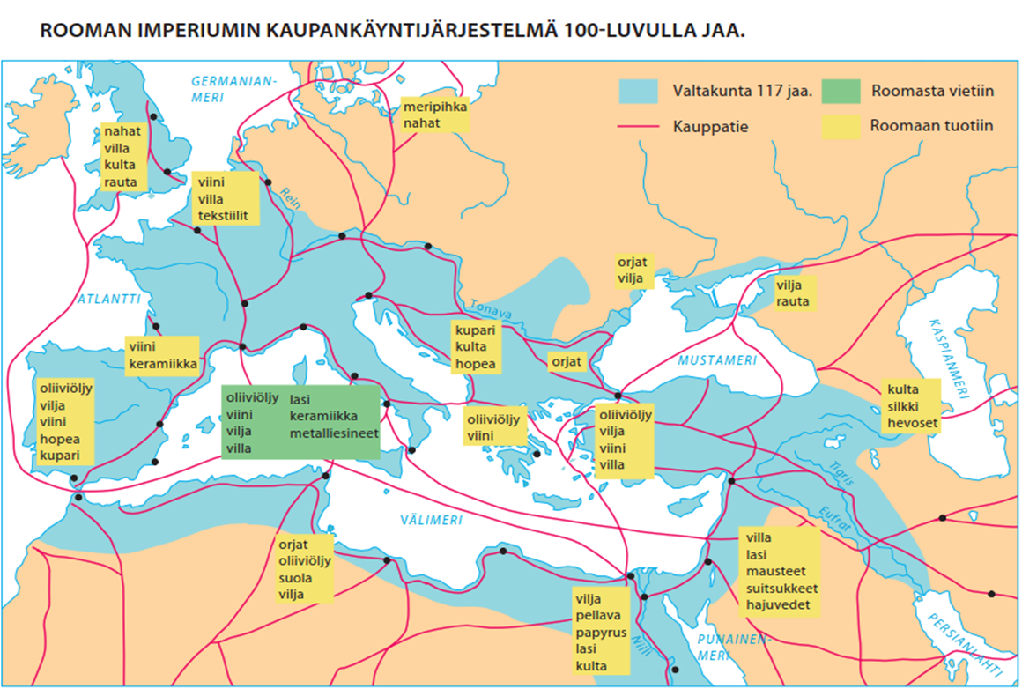

Slide 9
Rooman valtakunta
Rooma kehittyi rauhassa omalla niemimaallaan ja tehokkaan armeijansa avulla alkoi laajenemisen 200-luvulla eKr. ► Hajota ja hallitse
Pax Romanan aika (keisari Augustus) noin 200v. Ajanlaskumme alusta
Rooma oli laajimmillaan v. 117 jKr. 1/3 maapallon väestöstä, itse Rooma 1 milj.
Roomassa elettiin ylellistä elämää, jonka perustana oli talous, jota jatkuva laajentuminen tuki

Slide 10
Tehokas hallinto
Kaksi konsulia
Senaatti (yläluokkaa eli patriisit)
Kansankokous (lait ja valitsi virkamiehet) –osallistui asekuntoiset miehet (myös alaluokka eli plebeijit)
Valtakunta jaettiin provinsseihin, maksoivat veroja Roomalle

Slide 11
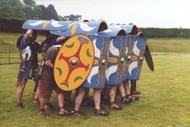
Lisää vahvuuksia
Välimeri sisämeri
Kaikki tiet vievät Roomaan – kaupan keskus
Legioonat

Slide 12
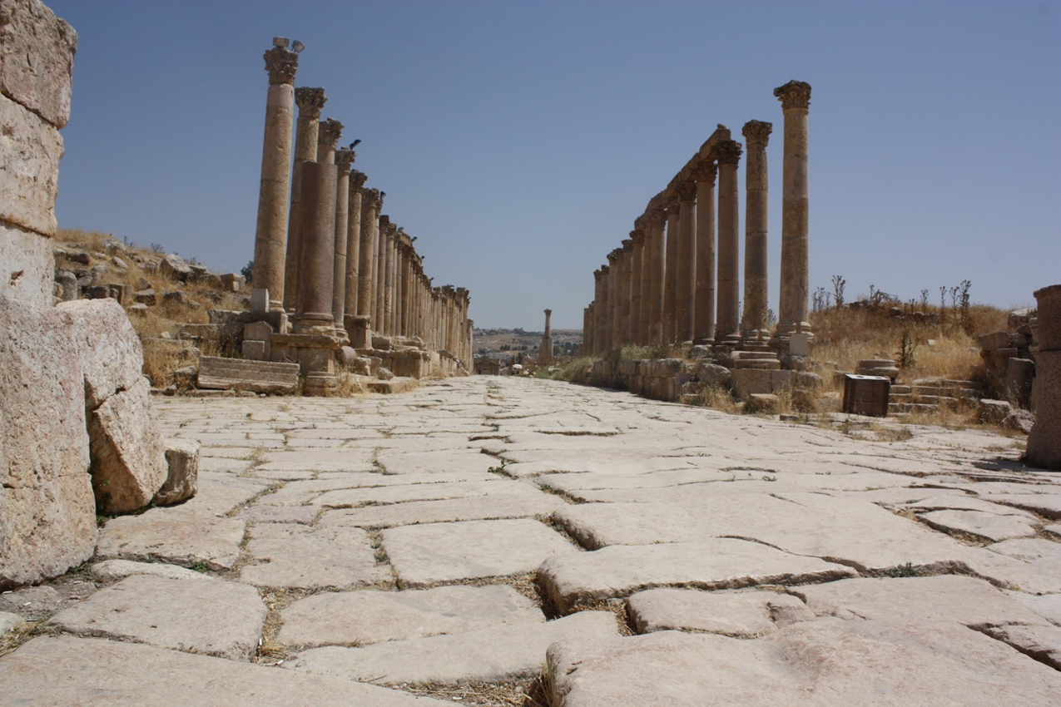

Slide 13
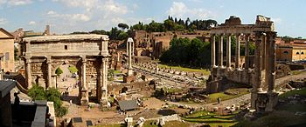

Slide 14
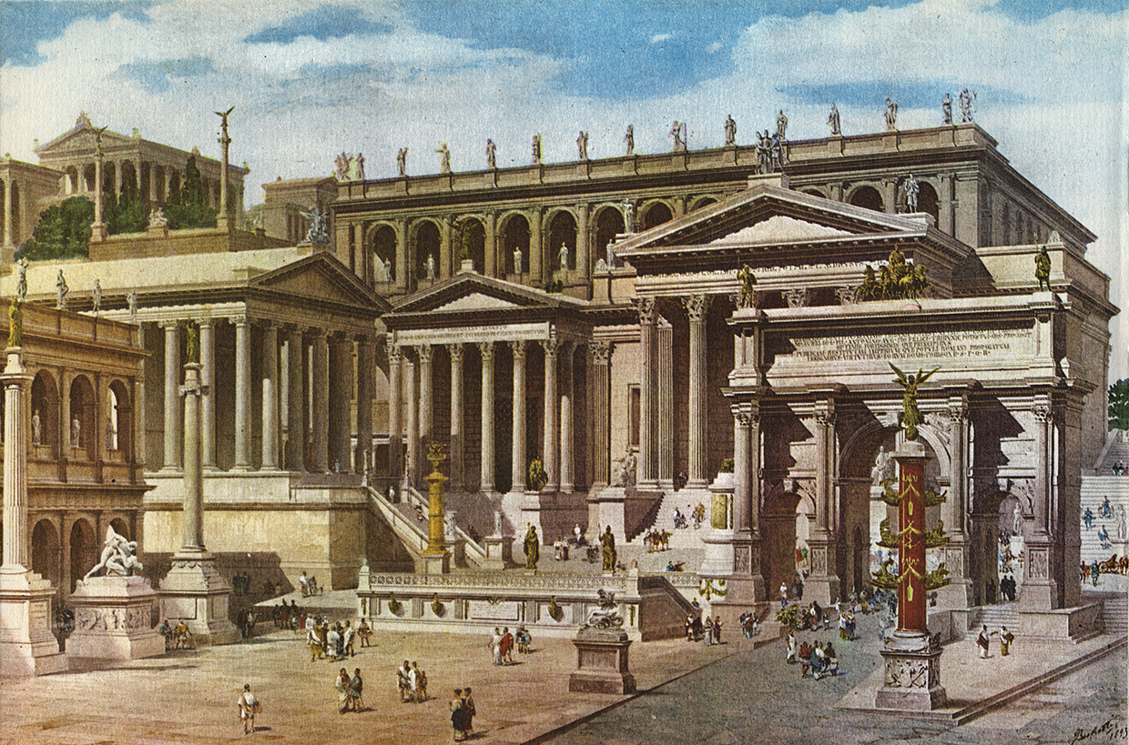

Slide 15
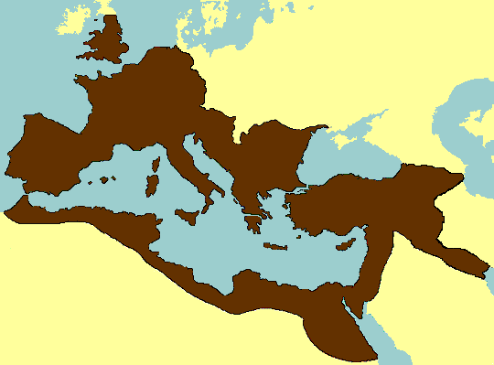
Rooma laajimmillaan

Slide 16
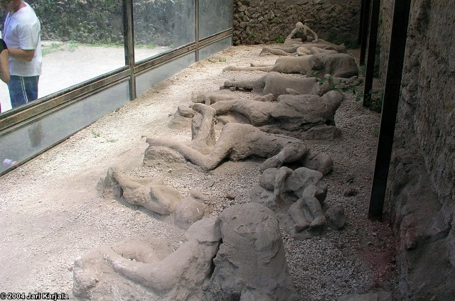
Pompeiji

